Slide 1

Wellcome
Lớp 1C
TIẾNG VIỆT
GV: Đỗ Thị Hường

Slide 2


Khởi động

Slide 3



Tìm nhà cho chú lùn
Tìm nhà cho chú lùn
Mỗi chú lùn mang một từ ngữ. Em hãy xếp các chú lùn vào ngôi nhà mang vần tương ứng với từ ngữ.

Slide 4



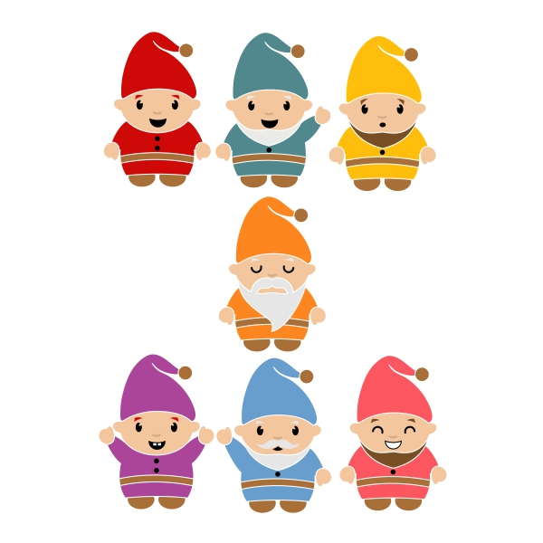


quế
rổ rá
sổ
si
cá quả
quạ
rễ
cá rô
Âm qu
Âm r
Âm s

Slide 5



Bài 27: Ôn tập

Slide 6
Tập đọc

Slide 7
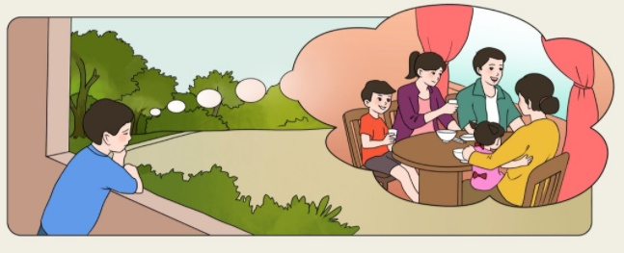

Slide 8
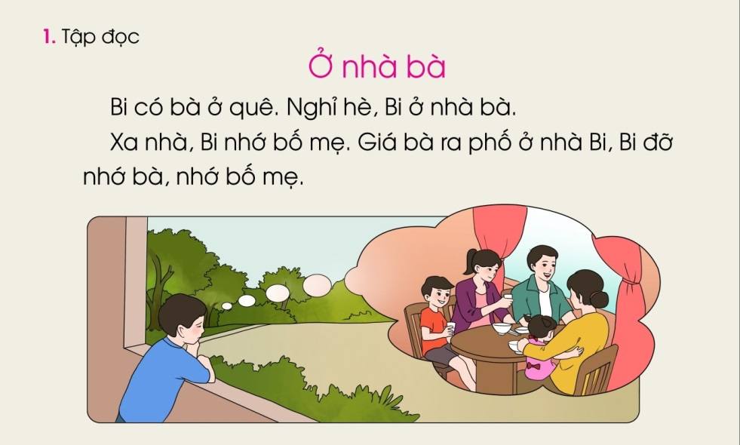

Slide 9
Ở nhµ bµ
Bi cã bµ ë quª. NghØ hÌ, Bi ë nhµ bµ.
Xa nhµ, Bi nhí bè mÑ. Gi¸ bµ ra phè ë nhµ Bi, Bi ®ì nhí bµ, nhí bè mÑ.
quª
NghØ hÌ
nhµ bµ
Xa nhµ
Gi¸
ra phè
®ì nhí

Slide 10
Ở nhµ bµ
Bi cã bµ ë quª. NghØ hÌ, Bi ë nhµ bµ.
Xa nhµ, Bi nhí bè mÑ. Gi¸ bµ ra phè ë nhµ Bi, Bi ®ì nhí bµ, nhí bè mÑ.
1
2
.
.
3
.
4
.

Slide 11
Ở nhµ bµ
Bi cã bµ ë quª. NghØ hÌ, Bi ë nhµ bµ.
Xa nhµ, Bi nhí bè mÑ. Gi¸ bµ ra phè ë nhµ Bi, Bi ®ì nhí bµ, nhí bè mÑ.
1
2

Slide 12
- Qua bài đọc em hiểu điều gì?
Bi rất yêu bà, yêu bố mẹ. Bi muốn sống cùng cả bà, cả bố mẹ, gia đình luôn bên nhau.

Slide 13
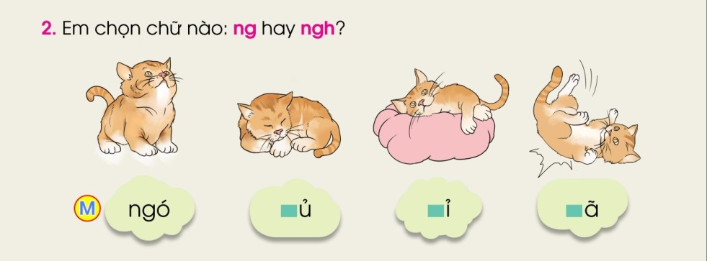
ng
ngh
ng

Slide 14

wƑ
ó
wƑh
æ
wƑ
ã

Slide 15
Tập chép

Slide 16


Slide 17
Ra ↨hố, χď ηớ bà ở
ǕΜ.

Slide 18

Dặn dò

